Slide 1





IA PARA RECONHECIMENTO DE LEIS FISCAIS
ANTONIO MARCOS FERREIRA
ALBERTO MESSIAS DA COSTA SOUZA
Pós-graduação | 2020

Slide 2


Relevância do Estudo
Este estudo levanta a possíbilidade de unir as leis governamentais em um data wirehouse. Isto é importante pois facilita a aplicação de BI e prepara os dados para utilização de aprendizado de maquina e inteligência artificial.
Com os textos legais estruturados, podemos ter respostas rápidas e com veracidade. Isto pode ajudar na tomada de decisão prevendo impactos legais em diversos setores da sociedade.
Notes:
5

Slide 3
Objetivos
Procurar documentos legais e transformá-los em dados estruturados salvos em um DW.
Facilitar a aplicação de ciência de dados sobre estas informações.
Aprender com os dados e entender como podemos tirar vantagens destas informações de forma legal.
Notes:
5

Slide 4
Aspectos Metodológicos
Para teste de conceito foram utilizados apenas tecnologias open sources, entre elas:
- Linguagem de programação Python
- Banco de dados NoSQL MongoDB
Uma aplicação de teste foi desenvolvido de forma simples para rodar em máquina local, dependendo apenas de conexão com internet.
Para caso de teste utilizamos apenas os seguintes tipos: Decretos, Leis Complementares e Leis Ordinárias.
Notes:
<number>

Slide 5
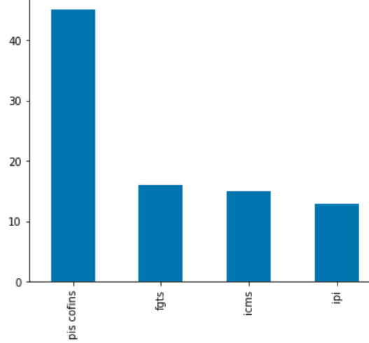
Discussão e/ou Análise dos Resultados
Com os dados estruturados no DW foi possível encontrar de maneira rápida a quantidade de parágrafos contendo as siglas de alguns impostos. Entre 70.955 parágrafos contidos em 2.727 documentos.
É um teste simples perto do que pode ser feito com estes dados.
Notes:
<number>

Slide 6
Considerações Finais e Trabalhos
Este trabalho tentou provar a capacidade de transformar leis do governo em dados estruturados passíveis de consultas rápidas. Trata-se apenas de uma das diversar maneiras de fazer isto.
Aprendemos muito durante o trabalho de coletar dados e entender a relevância dos mesmos. Vimos muitos erros de escrita e falta de padrão.
Os resultados obtidos foram bons, mas podem ser melhorados.
Notes:
<number>

Slide 7
Referências
Sed in tota dissentias, mel recteque pertinacia et. Errem ludus temporibus te has, his mundi dolorum et. Malis ignota ex cum, sit te quem democritum scriptorem, ad vis ferri accommodare. Quo tantas putant partiendo ad, id singulis instructior vim. Sed ne fuisset oportere. Sit modo dicam molestie no, vis illud disputando contentiones no.
Ius ferri nostro eu, ex per tation nusquam intellegebat, ea quidam torquatos mel. Ex usu mutat dictas deleniti, at mea enim impedit mentitum, ut sed stet dictas. Nam an dicta neglegentur. Debet nonumes vis ad, ea ius postea cotidieque, malorum menandri in nec. Ex affert sensibus mei, saepe discere hendrerit quo ei. Antiopam perpetua vituperata cum id, at per tation blandit mentitum.
Notes:
<number>

